Slide 1
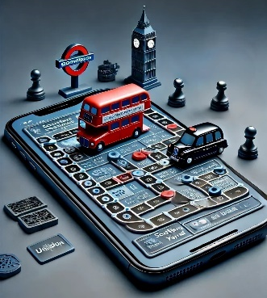

Mitforscher gesucht – Entwickle spielerische Ansätze zur Förderung nachhaltiger Mobilität!
Erlaubt ist alles, was Spaß macht: Ob Spiele, Wettbewerbe, Erfahrungspunkte, Highscores, Fortschrittsbalken, Ranglisten, virtuelle Güter oder Auszeichnungen – der Fantasie sind keine Grenzen gesetzt! Lösungen auf konzeptioneller Basis sind genauso willkommen wie erste Prototypen. Wie können wir das Radfahren, den Fußweg oder die Nutzung öffentlicher Verkehrsmittel zu einer echten, spaßigen Herausforderung machen?

Slide 2
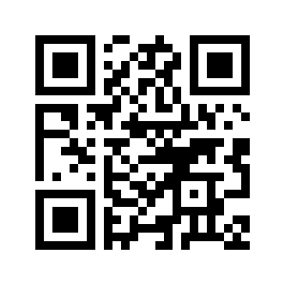
Eva Deuchert
Ferdinand Steinbeis Institut
Bildungscampus Heilbronn
Bildungscampus 9
74076 Heilbronn
E-Mail: eva.deuchert@ferdinand-steinbeis-institut.de
Web: http://www.ferdinand-steinbeis-institut.de

Slide 3
Co-researchers wanted – Develop gamification approaches to promote sustainable mobility!
Anything that is fun is allowed: whether games, competitions, experience points, high scores, progress bars, leaderboards, virtual goods, or awards – there are no limits to imagination! Solutions on a conceptual basis are just as welcome as first prototypes. How can we make cycling, walking, or using public transportation a real, fun challenge?

